Slide 1
শিক্ষক পরিচিতি
মো. নূরুল আমিন
সহকারি শিক্ষক ( গণিত )
ভর সরাই উচ্চ বিদ্যালয়
কালিহাতি, টাঙ্গাইল ।
ইমেইলঃnurulamin198306@gmail.com
Mobile:01714889462

Slide 2
৮ম শ্রেণি গণিত ,
অনুঃ ২.২ ( চক্রবৃদ্ধি মুনাফা)

Slide 3
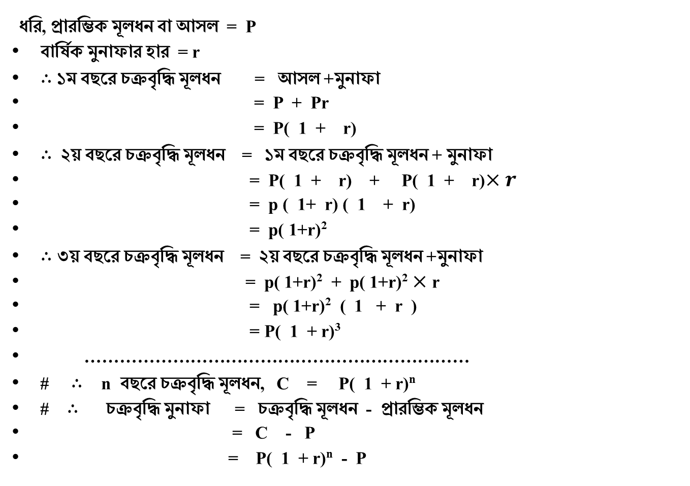
ধরি, প্রারম্ভিক মূলধন বা আসল = P
বার্ষিক মুনাফার হার = r
$∴$ ১ম বছরে চক্রবৃদ্ধি মূলধন = আসল +মুনাফা
= P + Pr
= P( 1 + r)
$∴$ ২য় বছরে চক্রবৃদ্ধি মূলধন = ১ম বছরে চক্রবৃদ্ধি মূলধন + মুনাফা
= P( 1 + r) + P( 1 + r)$×r$
= p ( 1+ r) ( 1 + r)
= p( 1+r)²
$∴$ ৩য় বছরে চক্রবৃদ্ধি মূলধন = ২য় বছরে চক্রবৃদ্ধি মূলধন +মুনাফা
= p( 1+r)² + p( 1+r)² $×$ r
= p( 1+r)² ( 1 + r )
= P( 1 + r)³
…………………………………………………………
# $∴$n বছরে চক্রবৃদ্ধি মূলধন, C = P( 1 + r)^{n}
# $∴$ চক্রবৃদ্ধি মুনাফা = চক্রবৃদ্ধি মূলধন - প্রারম্ভিক মূলধন
= C - P
= P( 1 + r)^{n} - P

Slide 4
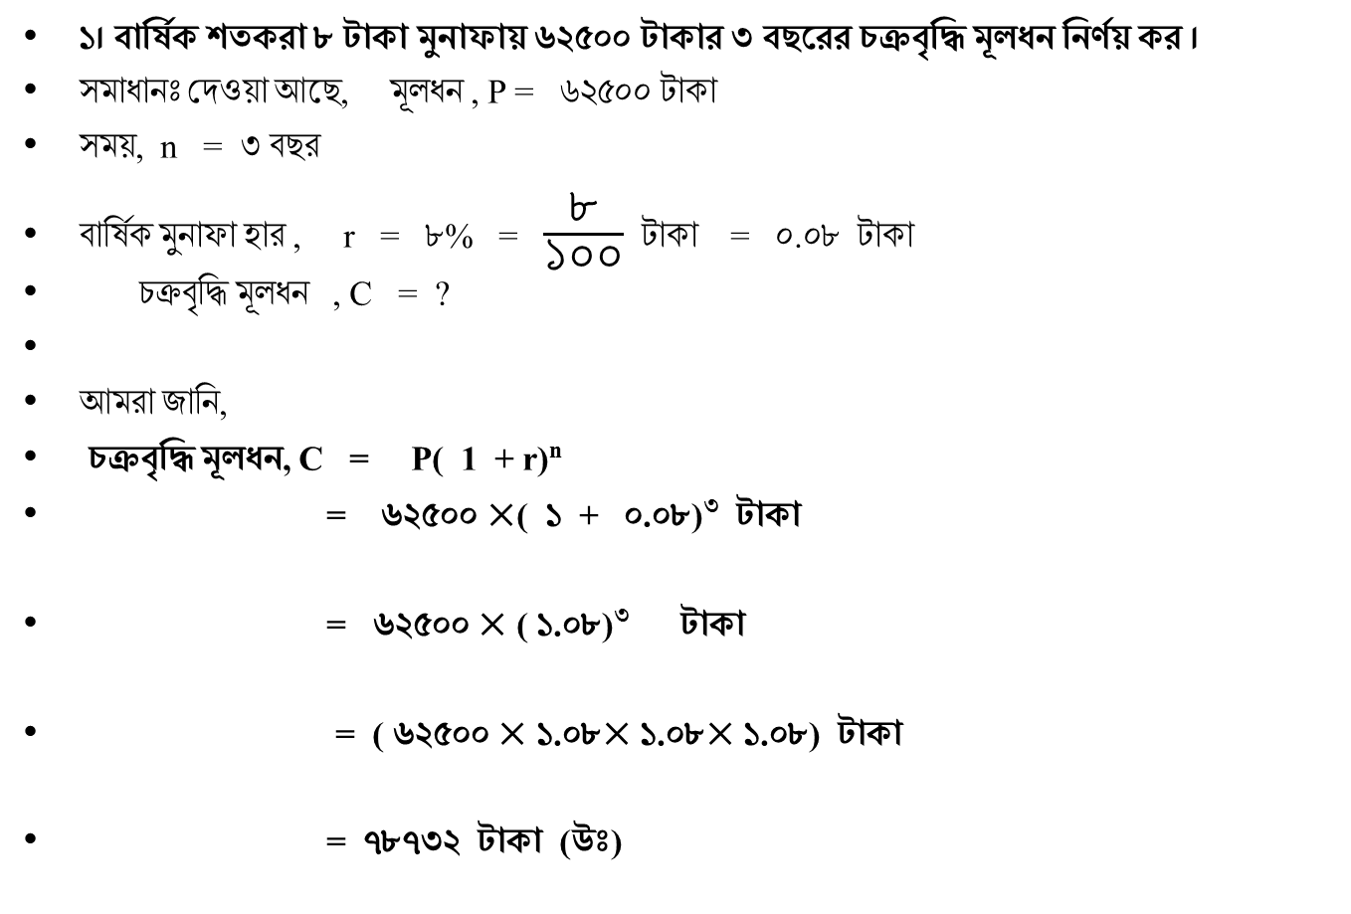
১। বার্ষিক শতকরা ৮ টাকা মুনাফায় ৬২৫০০ টাকার ৩ বছরের চক্রবৃদ্ধি মূলধন নির্ণয় কর ।
সমাধানঃ দেওয়া আছে, মূলধন , P = ৬২৫০০ টাকা
সময়, n = ৩ বছর
বার্ষিক মুনাফা হার , r = ৮% = $\frac{৮}{১০০}$ টাকা = ০.০৮ টাকা
চক্রবৃদ্ধি মূলধন , C = ?
আমরা জানি,
চক্রবৃদ্ধি মূলধন, C = P( 1 + r)^{n}
= ৬২৫০০ $×$( ১ + ০.০৮)^{৩} টাকা
= ৬২৫০০ $×$ ( ১.০৮)^{৩} টাকা
= ( ৬২৫০০ $×$ ১.০৮$×$ ১.০৮$×$ ১.০৮) টাকা
= ৭৮৭৩২ টাকা (উঃ)

Slide 5
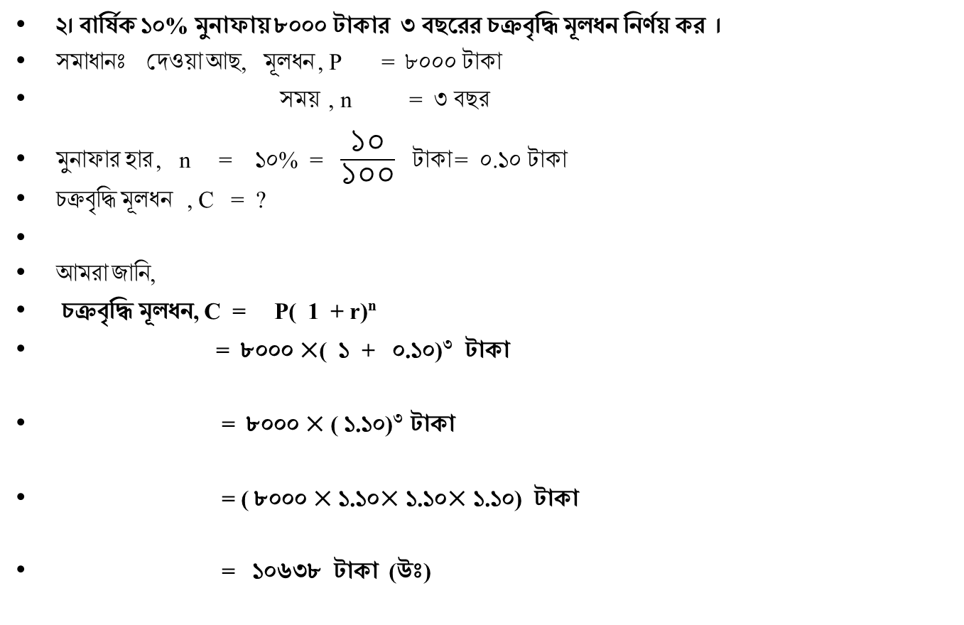
২। বার্ষিক ১০% মুনাফায় ৮০০০ টাকার ৩ বছরের চক্রবৃদ্ধি মূলধন নির্ণয় কর ।
সমাধানঃ দেওয়া আছ, মূলধন , P = ৮০০০ টাকা
সময় , n = ৩ বছর
মুনাফার হার , n = ১০% = $\frac{১০}{১০০}$ টাকা = ০.১০ টাকা
চক্রবৃদ্ধি মূলধন , C = ?
আমরা জানি,
চক্রবৃদ্ধি মূলধন, C = P( 1 + r)^{n}
= ৮০০০ $×$( ১ + ০.১০)^{৩} টাকা
= ৮০০০ $×$ ( ১.১০)^{৩} টাকা
= ( ৮০০০ $×$ ১.১০$×$ ১.১০$×$ ১.১০) টাকা
= ১০৬৩৮ টাকা (উঃ)

Slide 6
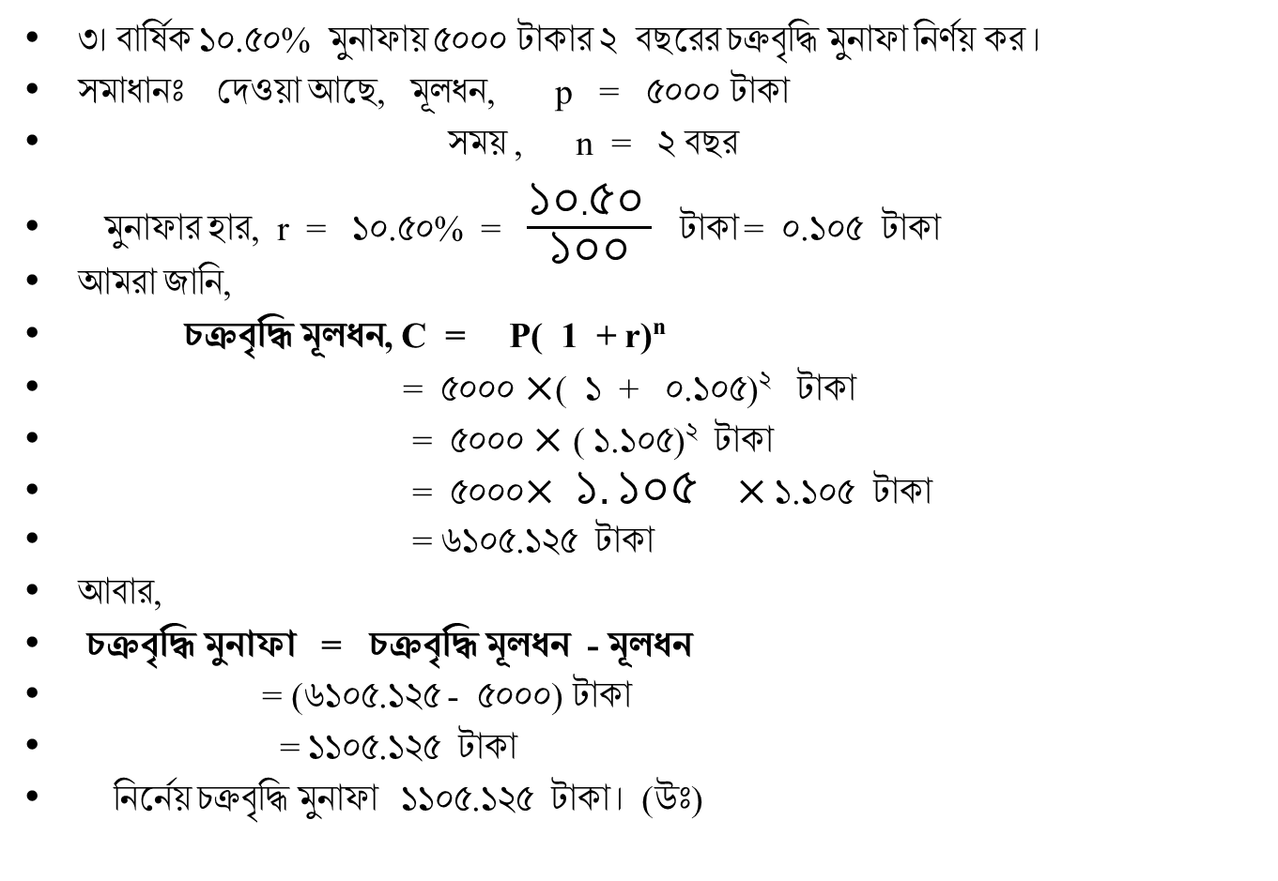
৩। বার্ষিক ১০.৫০% মুনাফায় ৫০০০ টাকার ২ বছরের চক্রবৃদ্ধি মুনাফা নির্ণয় কর ।
সমাধানঃ দেওয়া আছে, মূলধন, p = ৫০০০ টাকা
সময় , n = ২ বছর
মুনাফার হার, r = ১০.৫০% = $\frac{১০. ৫০ }{১০০}$ টাকা = ০.১০৫ টাকা
আমরা জানি,
চক্রবৃদ্ধি মূলধন, C = P( 1 + r)^{n}
= ৫০০০ $×$( ১ + ০.১০৫)^{২} টাকা
= ৫০০০ $×$ ( ১.১০৫)^{২} টাকা
= ৫০০০$× ১.১০৫ ×$ ১.১০৫ টাকা
= ৬১০৫.১২৫ টাকা
আবার,
চক্রবৃদ্ধি মুনাফা = চক্রবৃদ্ধি মূলধন - মূলধন
= (৬১০৫.১২৫ - ৫০০০) টাকা
= ১১০৫.১২৫ টাকা
নির্নেয় চক্রবৃদ্ধি মুনাফা ১১০৫.১২৫ টাকা । (উঃ)

Slide 7
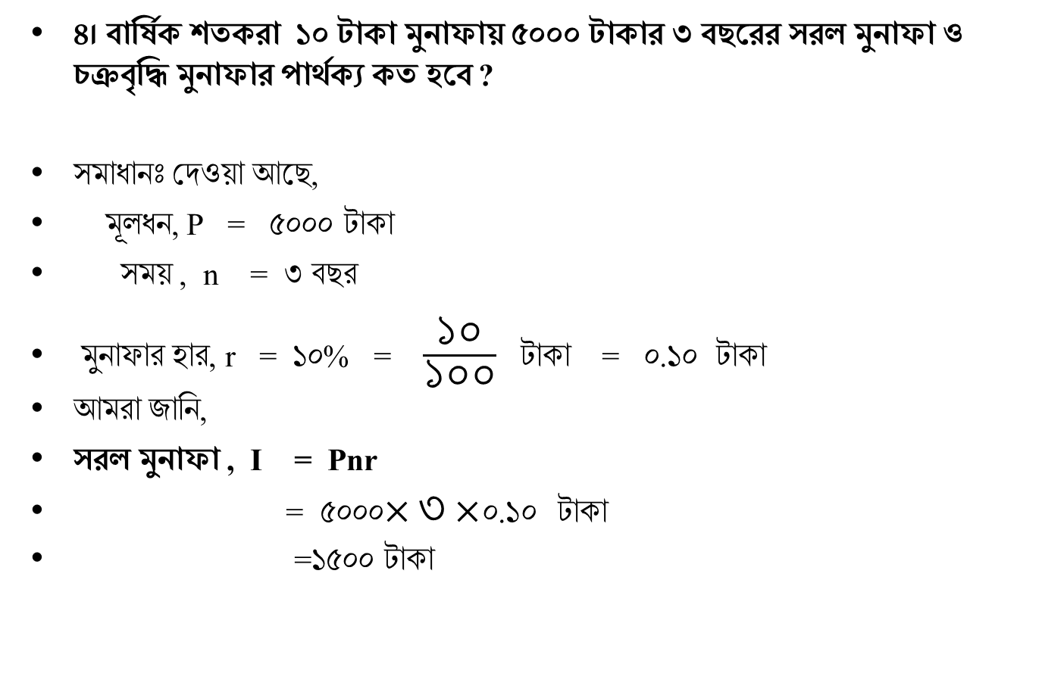
৪। বার্ষিক শতকরা ১০ টাকা মুনাফায় ৫০০০ টাকার ৩ বছরের সরল মুনাফা ও চক্রবৃদ্ধি মুনাফার পার্থক্য কত হবে ?
সমাধানঃ দেওয়া আছে,
মূলধন, P = ৫০০০ টাকা
সময় , n = ৩ বছর
মুনাফার হার, r = ১০% = $\frac{১০}{১০০}$ টাকা = ০.১০ টাকা
আমরা জানি,
সরল মুনাফা , I = Pnr
= ৫০০০$×৩×$০.১০ টাকা
=১৫০০ টাকা

Slide 8
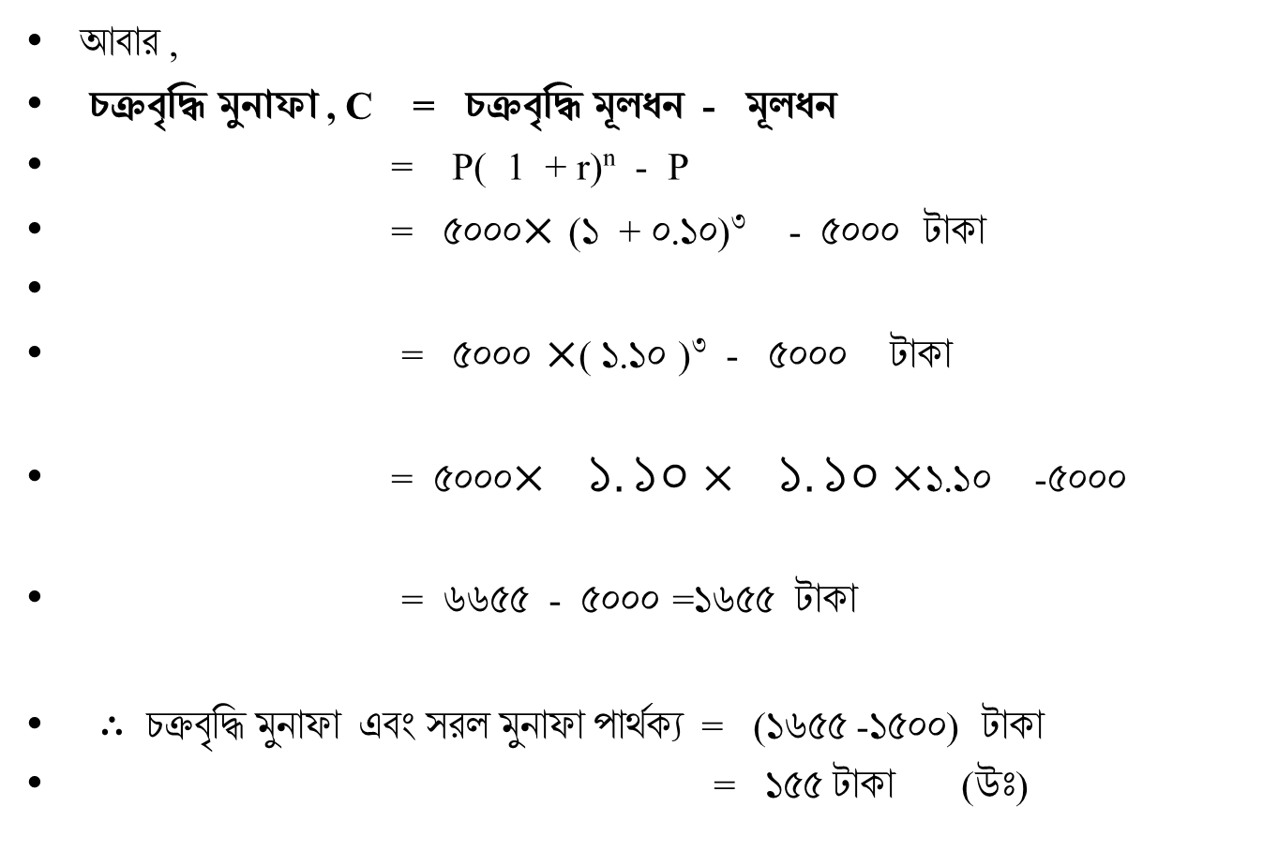
আবার ,
চক্রবৃদ্ধি মুনাফা , C = চক্রবৃদ্ধি মূলধন - মূলধন
= P( 1 + r)^{n} - P
= ৫০০০$×$ (১ + ০.১০)^{৩} - ৫০০০ টাকা
= ৫০০০ $×$( ১.১০ )^{৩} - ৫০০০ টাকা
= ৫০০০$× ১. ১০× ১.১০×$১.১০ -৫০০০
= ৬৬৫৫ - ৫০০০ =১৬৫৫ টাকা
$∴$ চক্রবৃদ্ধি মুনাফা এবং সরল মুনাফা পার্থক্য = (১৬৫৫ -১৫০০) টাকা
= ১৫৫ টাকা (উঃ)

